Slide 1
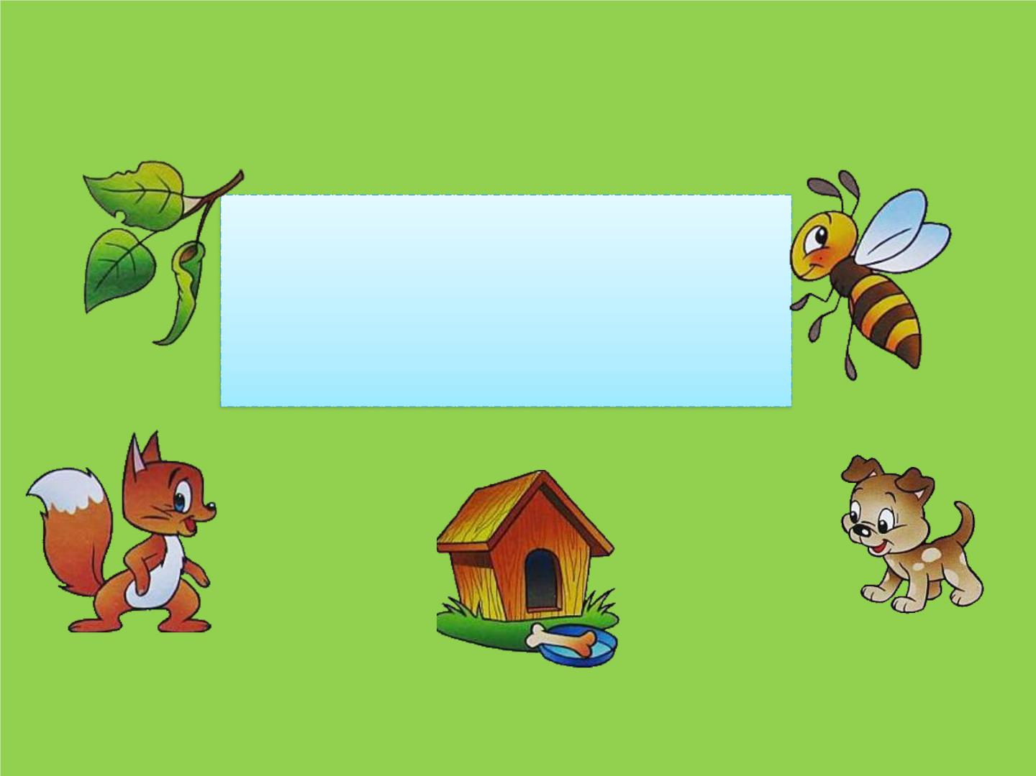
Игра
«Кто, где живет?»
Воспитатель: Логвинова Н.В.

Slide 2


Slide 3


Slide 4


